Slide 1
Test Coopera

Slide 2
Co to jest???
Próba wytrzymałościowa opracowana przez amerykańskiego lekarza Kennetha H. Coopera na potrzeby armii USA w 1968 roku, polegająca na 12-minutowym nieprzerwanym biegu.
Obecnie jest szeroko stosowany do badania sprawności fizycznej przede wszystkim sportowców.
Celem testu jest określenie maksymalnej wydolności tlenowej, która jest wyznacznikiem kondycji fizycznej.
Kondycję fizyczną, w zależności od wieku i płci określa się na podstawie pokonanego dystansu.

Slide 3
Po pierwsze należy dobrze się rozgrzać, przygotowując organizm do wzmożonego wysiłku.
Do testu powinno się przystępować maksymalnie skoncentrowanym i zmotywowanym.
Na wyznaczony sygnał zacznij bieg. pamiętaj, by na początku nie narzucić zbyt dużego tempa, ponieważ 12 minut szybkiego biegu to naprawdę duży wysiłek. Warto utrzymywać cały czas takie samo tempo, a dopiero w końcówce przyspieszyć.
Jeśli podczas testu nagle opadniesz z sił – możesz chwilę odpocząć, jednak zrób to maszerując.
Staraj się dać z siebie jak najwięcej, tak żeby po teście czuć duże zmęczenie – wówczas wynik testu będzie maksymalnie zbliżony do twojej rzeczywistej wydolności.
Po upływie 12 minut od rozpoczęcia biegu możesz się zatrzymać i zmierzyć przebytą odległość.

Slide 4

Ocenę poziomu wytrzymałości organizmu wystawia się na podstawie specjalnie opracowanych tabel. Wyniki te uwzględniają płeć i wiek testowanej osoby. Profesjonalni sportowcy są oceniani według innych, wyższych kryteriów.

Slide 5
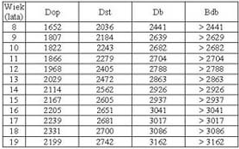
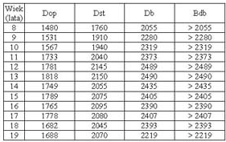
Normy dla chłopców (w metrach)
Normy dla dziewcząt (w metrach)

